Slide 1

السائر في الصحراء

Slide 2
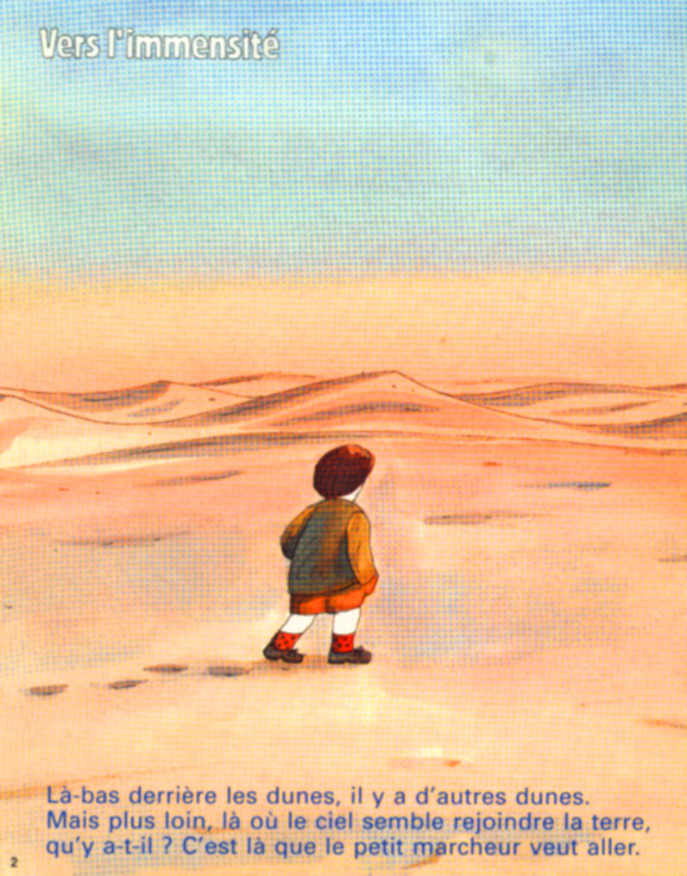
هناك خلف الهضاب تتواجد هضاب أخرى لكن ماذا يوجد هناك في المدى البعيد حيث تلتقي السماء بالأرض الى هناك يريد أن يصل هذا السائر الصغير

Slide 3

عندما ننال مبتغانا فاننا ننسى ما ناضلنا من أجله ونبدأ بالبحث عن شيء آخر يكون أصعب منالا ولكن ما هو هذا الشيء ؟ ماذا ننتظر , ماذا نتمنى في الحقيقة ربما نكون نحن في بحث دائم عن الله.

Slide 4
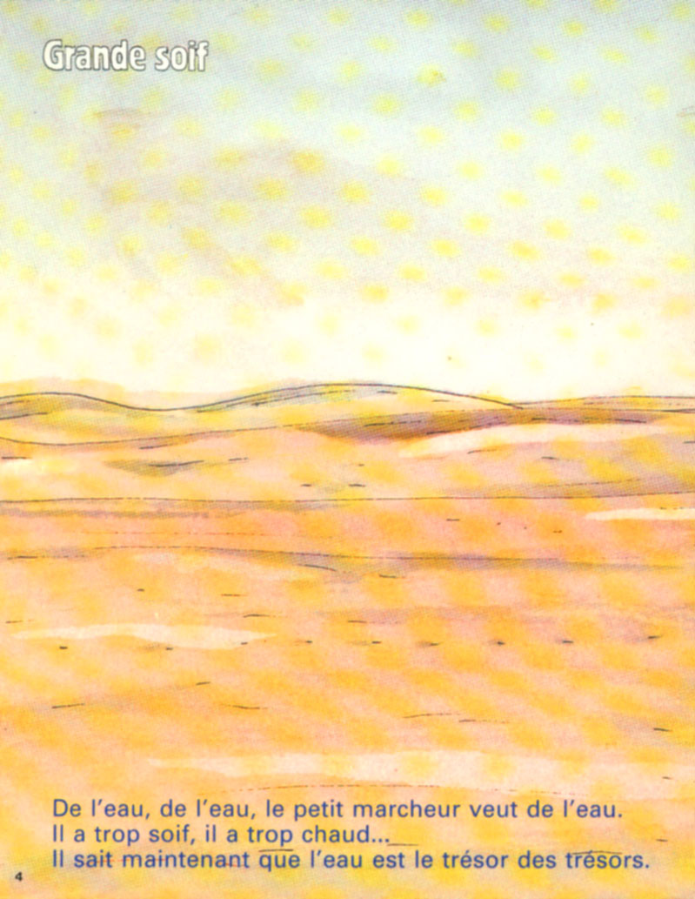
نحن في عطش كبير فالسائر الصغير في عطش كبير للماء فهذا ما يبحث عنه في الحقيقة فهو عطشان جدا وملتهب من الحرارة وفي هذه اللحظة فان الماء هو كنز الكنوز.

Slide 5
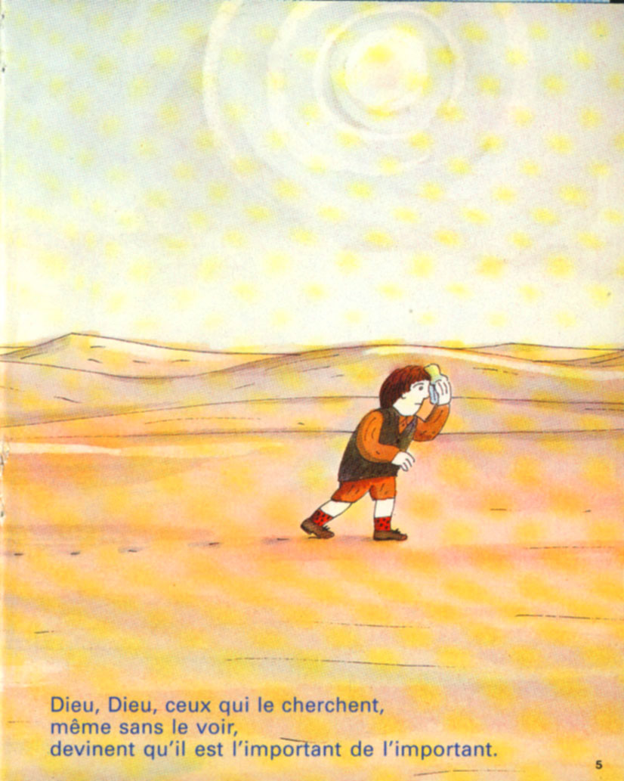
الله وحده من يبحث عنه البشر حتى بدون ان يروه فهم يؤمنون بأنه أهم شيء في الوجود.

Slide 6
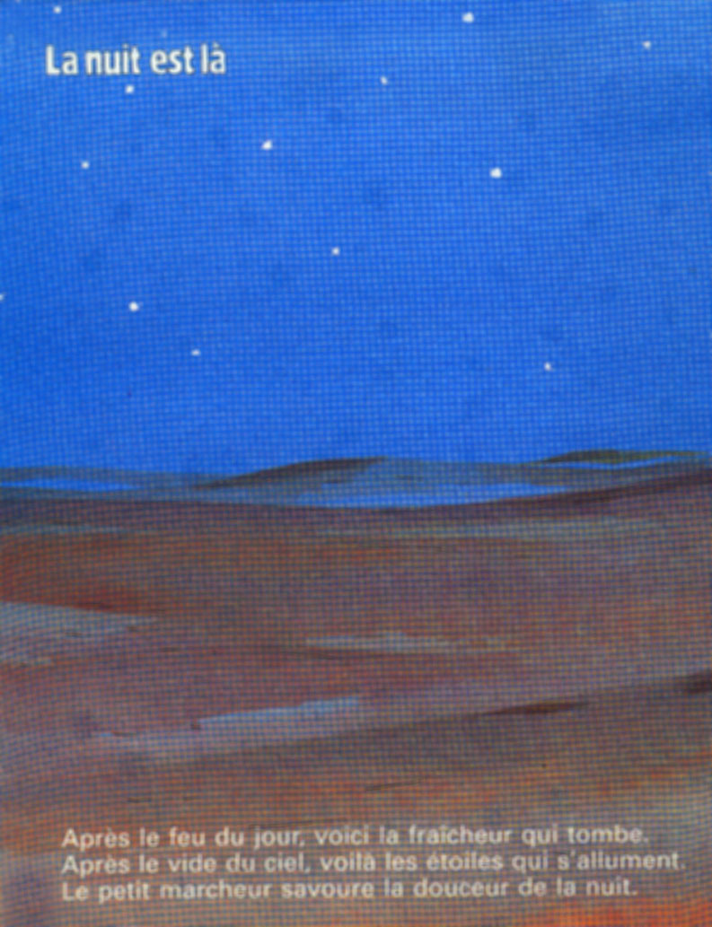
وبعد حرارة النهار فان برودة الليل تهبط . بعد السماء الخاوية طوال النهار فهي تمتلئ بالنجوم المتلألئة في السماء . وعندها فالسائر الصغير سيستطيب حلاوة المساء.

Slide 7
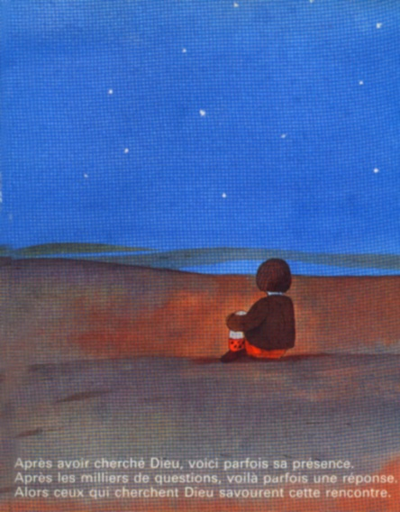
نحن في حالة من البحث المستمر عن الله . قد يتضح لنا وجوده في بعض الأحيان بعد آلاف الأسئلة وعندها فان أولئك الذين يبحثون عنه سيستطيبون هذا الحضور وهذه المقابلة.

Slide 8

بعد خروجه من الصحراء فالسائر الصغير وجد دبه , مطرته, علبة الموسيقى التي تخصه فاستمتع بحبه لدبه سد رمقه من مطرته واستمع للموسيقى من علبته. ان أولئك الذين يبحثون عن الله في الأماكن البعيدة عن نظرهم ربما سيقتربون منه في بعض الأحيان وعندها فان حياتهم ستتغير

